Slide 1
ENG4550 — Projeto Integrado em Sistemas Produtivos (PI5)
Vila Aurora Alimentos & Mercearia S.A.
Do Caos à Orquestração
Transformando previsão, estoques e execução no varejo tradicional
Relatório Parcial 1
Cenário em análise: Lead Time Instável em Congelados + Choque Promocional em Premium
João Almeida • Lucas Agostinho • Gabriel Stadler • Felipe Sarmento
Abril de 2026

Slide 2
Contexto: a Vila Aurora em 3 sintomas
2 / 10
Varejo tradicional, 4.200 SKUs em 5 famílias, operando em ciclo reativo — 24 meses de dados revelam três sintomas críticos.
91%
14,2
R$ 31k
Fill rate médio
Viagens extras/mês
Descarte/mês (24 meses)
Meta: 97%
Pior mês: 84% (dez/2025)
29% dos meses abaixo de 90%
Limite ESG: 15 viagens
Pico histórico: 21
R$ 1.250 + 42 kg CO₂ por viagem
Pico: R$ 53,7k
Tendência: +6,9% no último semestre
F1 concentra ~R$ 38k (P8)
O diagnóstico: previsão genérica + políticas de estoque uniformes + ausência de S&OE — tudo alimentando um ciclo reativo.
Vila Aurora — Relatório Parcial 1 • ENG4550 PI5 • Abril 2026
Notes:
3 minutos. Abrir contextualizando: supermercado tradicional de 4.200 SKUs, com choques simultâneos (F4 LT +50%, F2 promoção +55%). Cada card representa um sintoma observável dos 24 meses de histórico. Mensagem: o problema não é operacional, é estrutural — previsão + políticas + governança.

Slide 3
KPIs estratégicos — o triângulo de ferro
3 / 10
Três KPIs não-negociáveis, um por dimensão, acoplados por natureza.
SERVIÇO
CUSTO
ESG
Fill Rate Ponderado por Canal
Custo Logístico / Receita
Índice Desperdício Zero
≥ 97%
≤ 6,5%
Descarte ≤ 2% + Viagens ≤ 10/mês
Baseline: 91,1%
Baseline: ~8,2%
Baseline: 4,5% em F1 + 14,2 viagens
Pesos: loja 70%, e-commerce 15%, marketplace 10%, retira 5%. Captura sub-performance do digital (NPS 32 vs 68 loja).
Pedido + armazenagem + ruptura + descarte + viagens extras / receita líquida. Meta = redução de 20% vs baseline.
Índice composto. Combinação evita trade-off perverso (reduzir descarte aumentando entregas emergenciais).
Acoplamento: subir fill rate exige mais estoque de segurança → eleva custo e descarte. Reduzir viagens pode derrubar fill rate. Monte Carlo (Bloco 4) mapeia a fronteira eficiente.
Vila Aurora — Relatório Parcial 1 • ENG4550 PI5 • Abril 2026
Notes:
1 minuto. Apresentar os 3 KPIs como triângulo de ferro. Destacar que as 3 dimensões são acopladas — não se pode otimizar uma sem pagar preço nas outras. É por isso que o PCP precisa de simulação para mapear a fronteira eficiente. Essa ideia volta em Q11-Q12.

Slide 4
Diagnóstico: 4 camadas de disfunção que se retroalimentam
4 / 10
O problema central não é operacional — é estrutural. Ciclo vicioso acumula falhas em dados, sistemas, processos e governança.
1
DADOS IMPERFEITOS
12% SKUs sem EAN • WMS com 8% de falhas de baixa (120 h/mês recontagem) • e-commerce com 4h de delay (6% cancelamento)
2
SISTEMAS DESINTEGRADOS
ERP, WMS, TMS e e-commerce como silos • Sem visão unificada • BI com 48h de defasagem
3
PROCESSOS INFORMAIS
Sem rotina de S&OE • Decisões por WhatsApp • Promoções sem aviso prévio • Sem classificação ABC/XYZ
4
GOVERNANÇA FRÁGIL
Sem fórum formal de trade-off • Cada área otimiza KPI isoladamente • Mudança cultural pendente
Estratégia: atacar em paralelo, começando pela Camada 1 (quick wins de dados) que habilita as demais.
Vila Aurora — Relatório Parcial 1 • ENG4550 PI5 • Abril 2026
Notes:
1 minuto. As 4 camadas se retroalimentam — dados ruins geram processos informais que viram governança reativa. Mensagem-chave: não existe bala de prata, mas há sequência: dados primeiro, processos depois, sistemas e governança em paralelo.

Slide 5
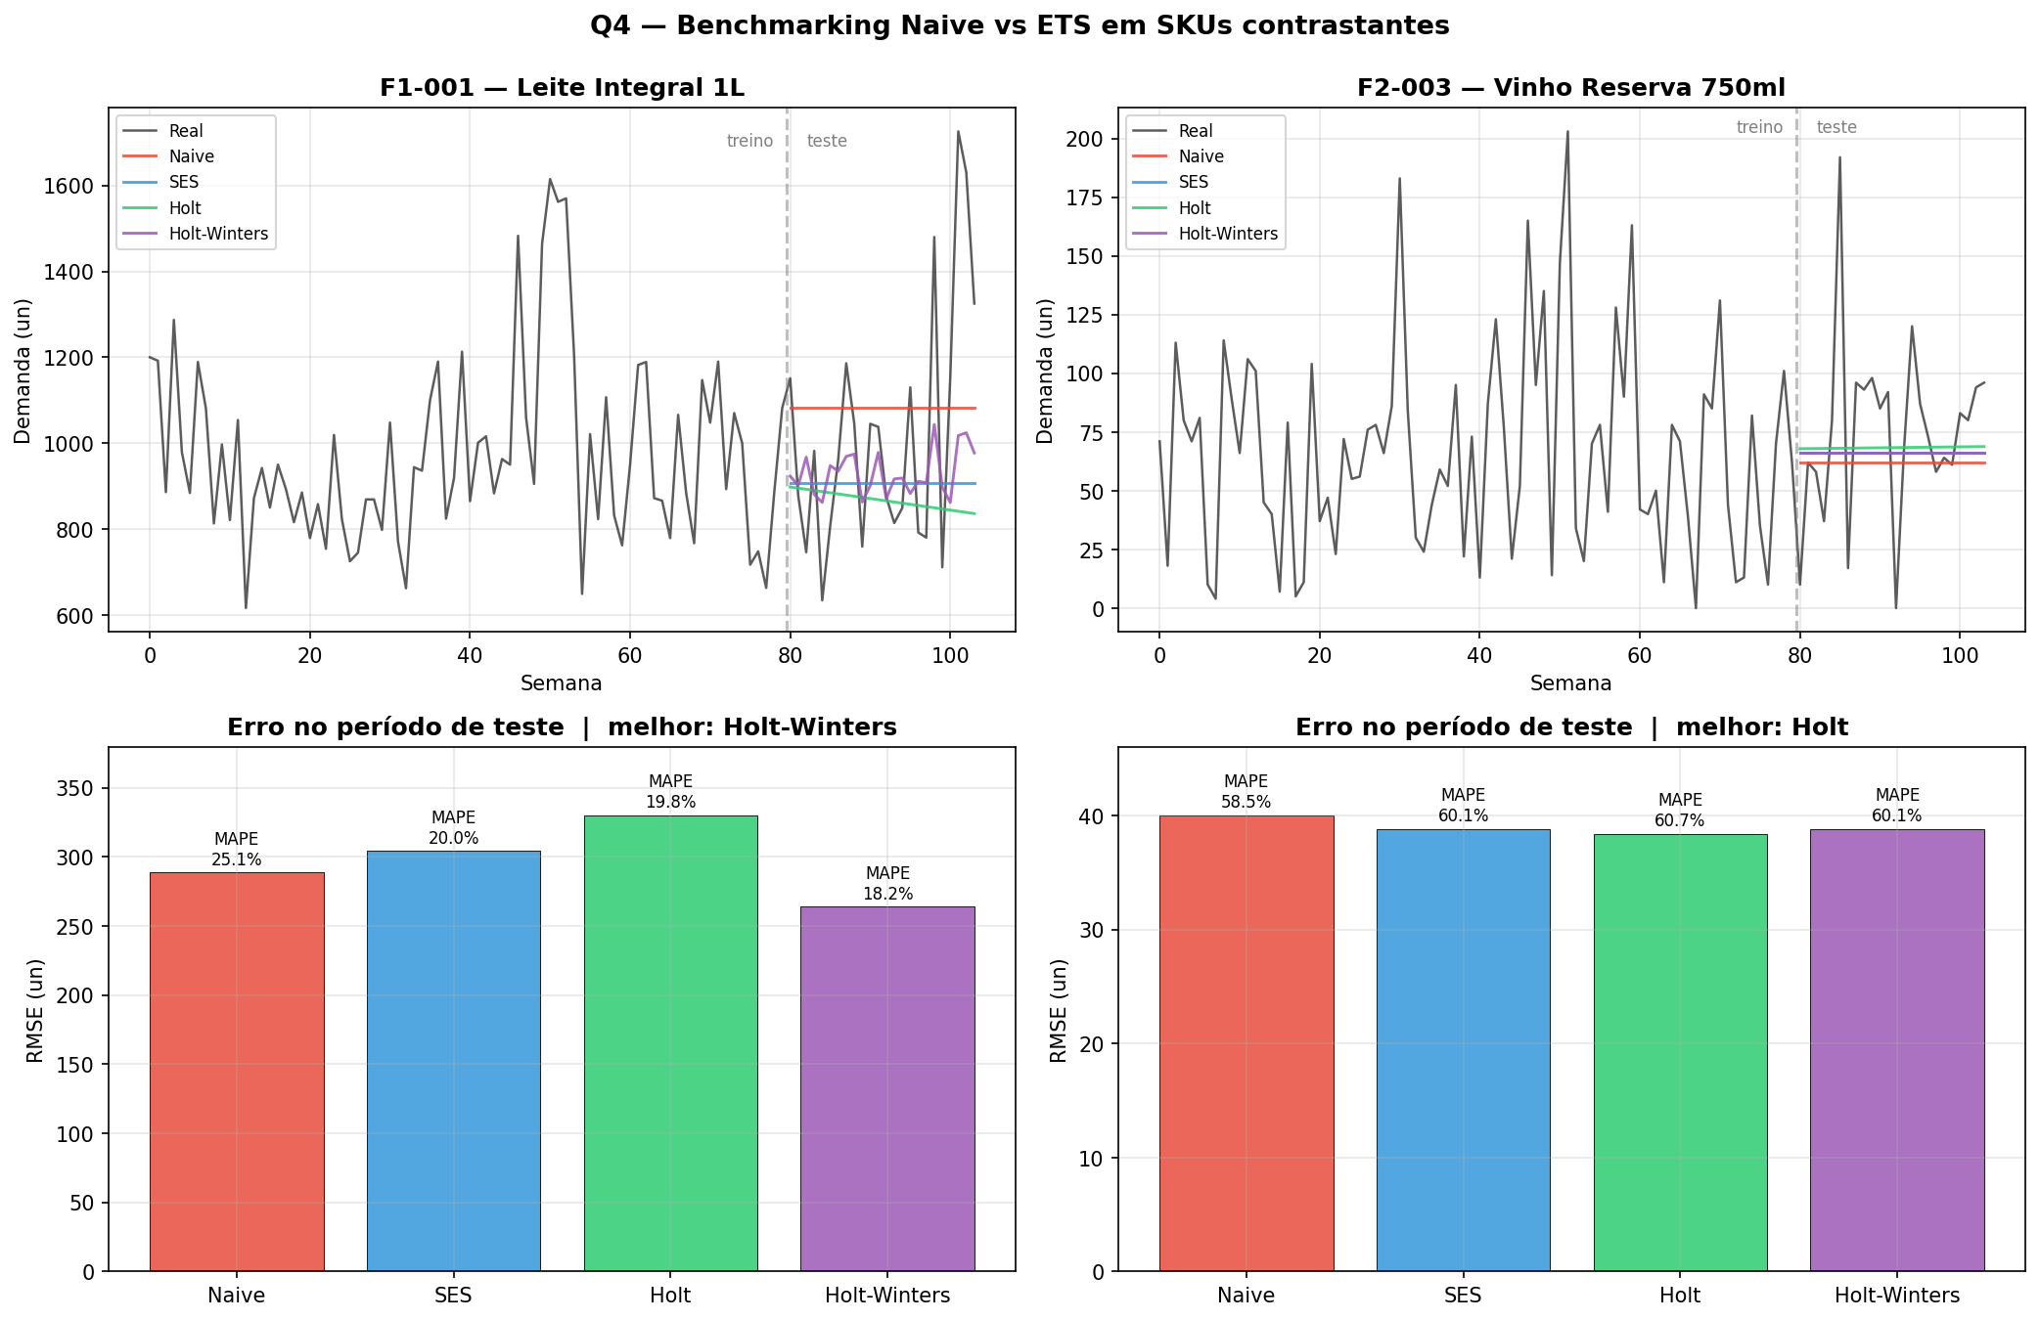
Benchmarking Q4 — complexidade paga? depende da família
5 / 10
Naive vs ETS em 2 SKUs contrastantes • split 80/24 semanas • F1-001 smooth | F2-003 erratic
✓
F1-001 (Leite)
Smooth com sazonalidade
Holt-Winters vence
RMSE 264 (−8% vs Naive)
MAPE 18,2%
Captura picos sazonais
=
F2-003 (Vinho)
Erratic, alta variância
Empate técnico
RMSE ~38-40 em todos
MAPE ~60% em todos
Complexidade não adiciona
Vila Aurora — Relatório Parcial 1 • ENG4550 PI5 • Abril 2026
Notes:
1 minuto. Mostrar a figura: em F1-001 (esquerda), Holt-Winters (roxo) acompanha as oscilações enquanto os outros 3 modelos ficam planos. Em F2-003 (direita), todos os modelos ficam praticamente no mesmo patamar e erram muito — a demanda é inerentemente imprevisível. Implicação: o modelo tem que se adaptar ao perfil da família, não o contrário. Isso motiva Q8.

Slide 6
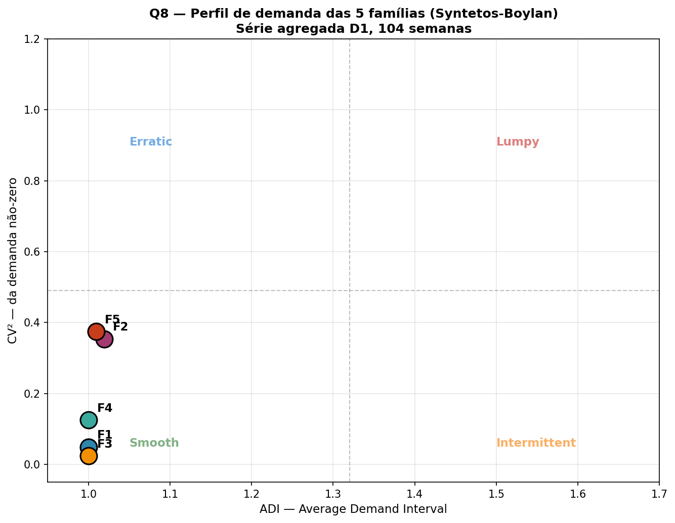
Q8 — perfil das 5 famílias • achado metodológico
6 / 10
Achado metodológico
Syntetos-Boylan clássico classifica todas as 5 famílias como Smooth — porque ADI ≈ 1,0 (não há zeros significativos nas séries).
Nossa adaptação: classificar por CV² isolado. Cortes: < 0,15 = smooth puro • ≥ 0,35 = erratic/lumpy.
Família | CV² obs. | Classificação
F3 Mercearia | 0,02 | Smooth puro
F1 Perecíveis | 0,05 | Smooth puro
F4 Congelados | 0,13 | Smooth puro
F2 Premium | 0,35 | Erratic
F5 Bebidas | 0,37 | Erratic/Lumpy
Vila Aurora — Relatório Parcial 1 • ENG4550 PI5 • Abril 2026
Notes:
1 minuto. Este é o slide mais técnico — vale explicar com calma. Syntetos-Boylan usa ADI (intervalo médio entre demandas não-zero) e CV² para classificar séries. Mas na Vila Aurora quase não há semanas zeradas → ADI ≈ 1 para todas. Solução: usar só CV² como proxy prático. O gráfico mostra F2 e F5 claramente destacadas no CV².

Slide 7
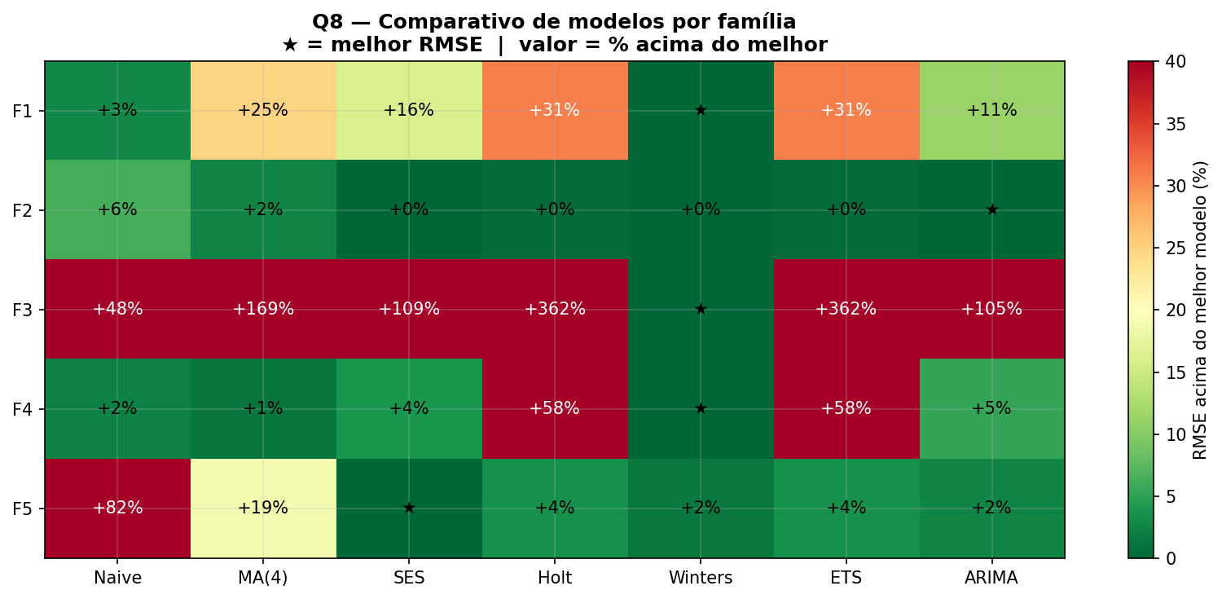
Q8 — matriz de recomendação: modelo certo por família
7 / 10
7 modelos × 5 famílias com backtest 80/24 semanas. Critério: menor RMSE com parcimônia (tolerância 5%).
Família | Perfil | Modelo | MAPE % | Viabilidade
F1 | Smooth | Naive | 18 | Excel
F2 | Erratic | MA(4) | 60 | Excel
F3 | Smooth | Winters | 9 | Python/R
F4 | Smooth | Naive | 26 | Excel
F5 | Erratic | SES | 82 | Excel+
80%
do portfólio cabe em Excel
−33%
RMSE em F3 com Winters
F1, F2, F4, F5 usam modelos simples (Naive, MA(4), SES). Não precisa cientista de dados dedicado para começar.
A única família onde complexidade paga claramente. RMSE 503 vs 746 Naive. Justifica migração para Python/R.
Vila Aurora — Relatório Parcial 1 • ENG4550 PI5 • Abril 2026
Notes:
1,5 minuto — slide-âncora. Três mensagens: (1) heatmap mostra como os modelos performam em cada família; (2) recomendação final na tabela direita — destaque para Naive em F1/F4 (parcimônia vence marginalmente Winters) e Winters em F3 (ganho real); (3) insights de baixo são o 'elevator pitch': 80% fica em Excel, só F3 migra.

Slide 8
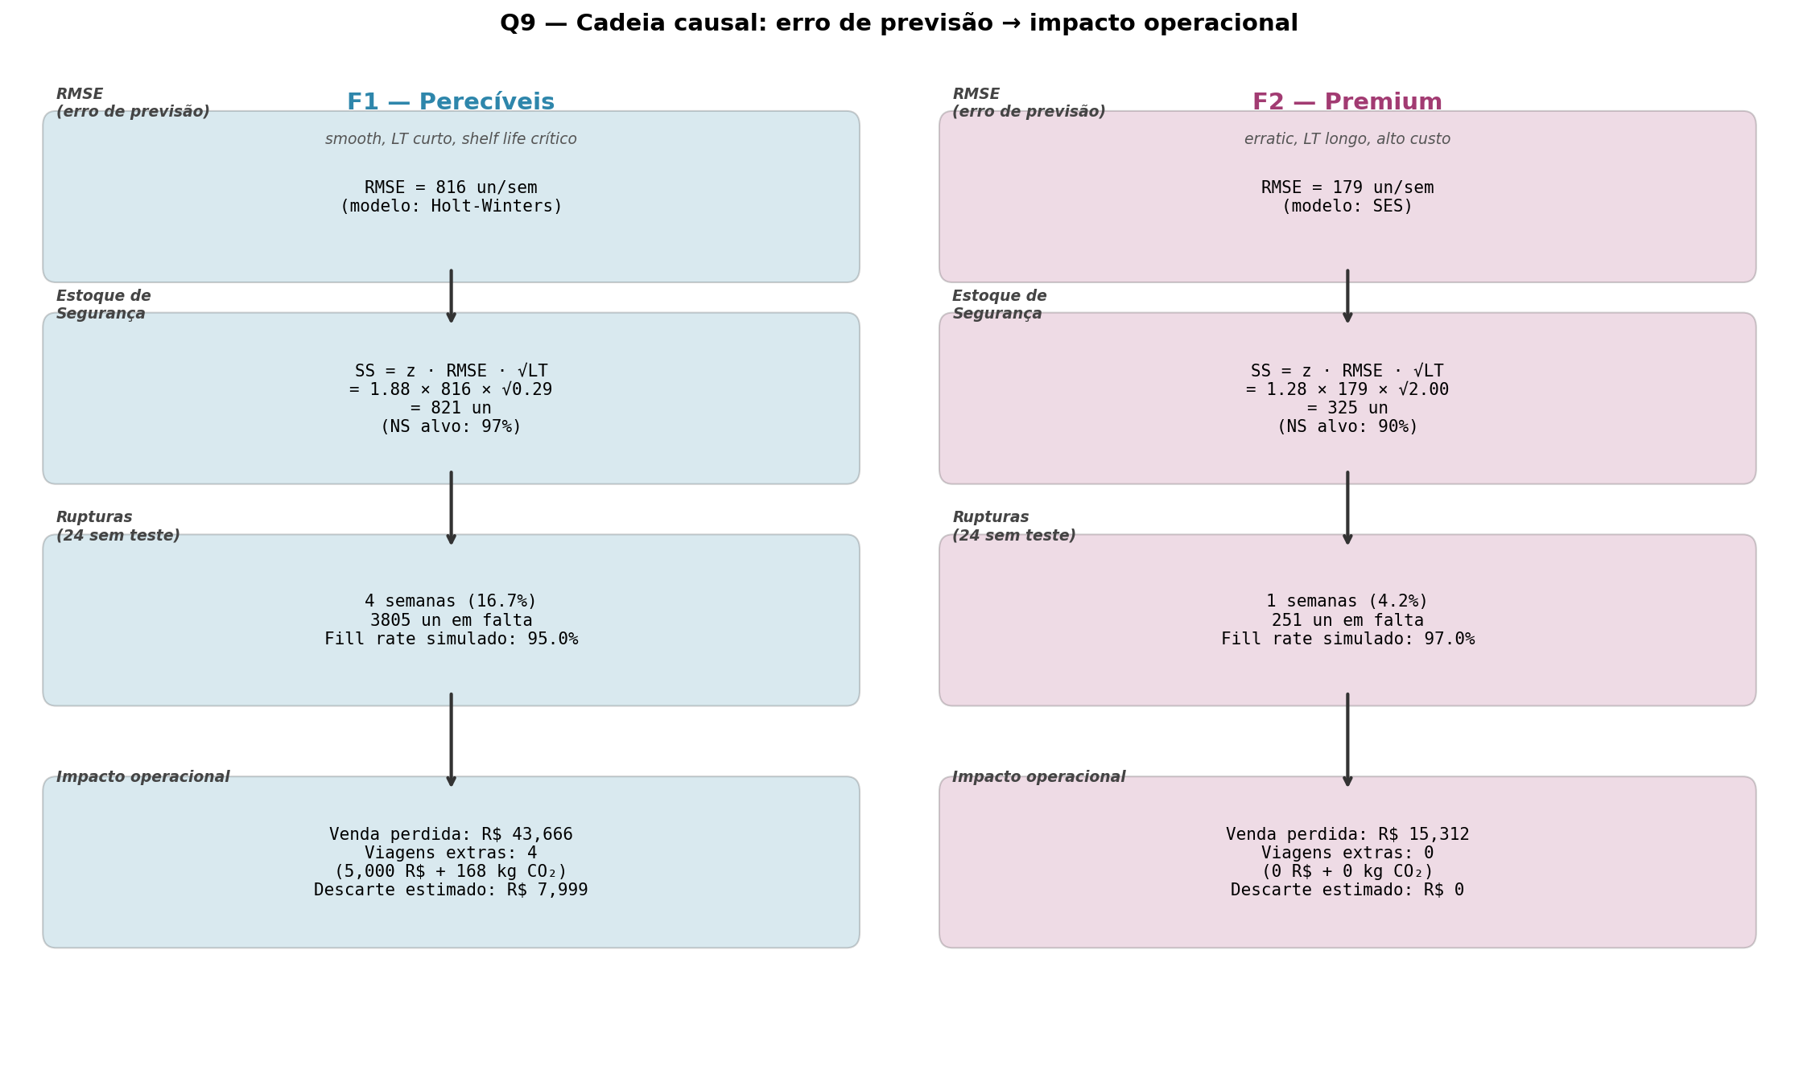
Q9 — cadeia causal: erro de previsão → impacto real
8 / 10
F1 (Perecíveis, smooth, LT 2d) × F2 (Premium, erratic, LT 14d) — par contrastante genuíno
Leitura contrastante
F1 — PERECÍVEIS
RMSE: 816 un/sem
SS recom.: 821 un
Rupturas: 4 sem (16,7%)
Fill rate sim.: 95% (alvo 97%)
Venda perdida: R$ 43,7k
F2 — PREMIUM
RMSE: 179 un/sem
SS recom.: 325 un
Rupturas: 1 sem (4,2%)
Fill rate sim.: 97% (alvo 90%)
Venda perdida: R$ 15,3k
F1 permite viagens; F2 vira venda perdida
Vila Aurora — Relatório Parcial 1 • ENG4550 PI5 • Abril 2026
Notes:
1,5 minuto. Este é o slide mais importante. Mostrar a cadeia: RMSE vira SS, SS insuficiente vira ruptura, ruptura vira R$ perdido + CO₂. Contraste essencial: F1 tem LT curto, então ruptura é remediável via viagem extra. F2 tem LT 14 dias, ruptura é PERMANENTE. Observação sobre fill rate: F1 está abaixo do alvo 97% porque H-W não capturou picos no período de teste — isso mostra que modelo sozinho não basta, precisa política de estoque robusta (vem no Bloco 4).

Slide 9
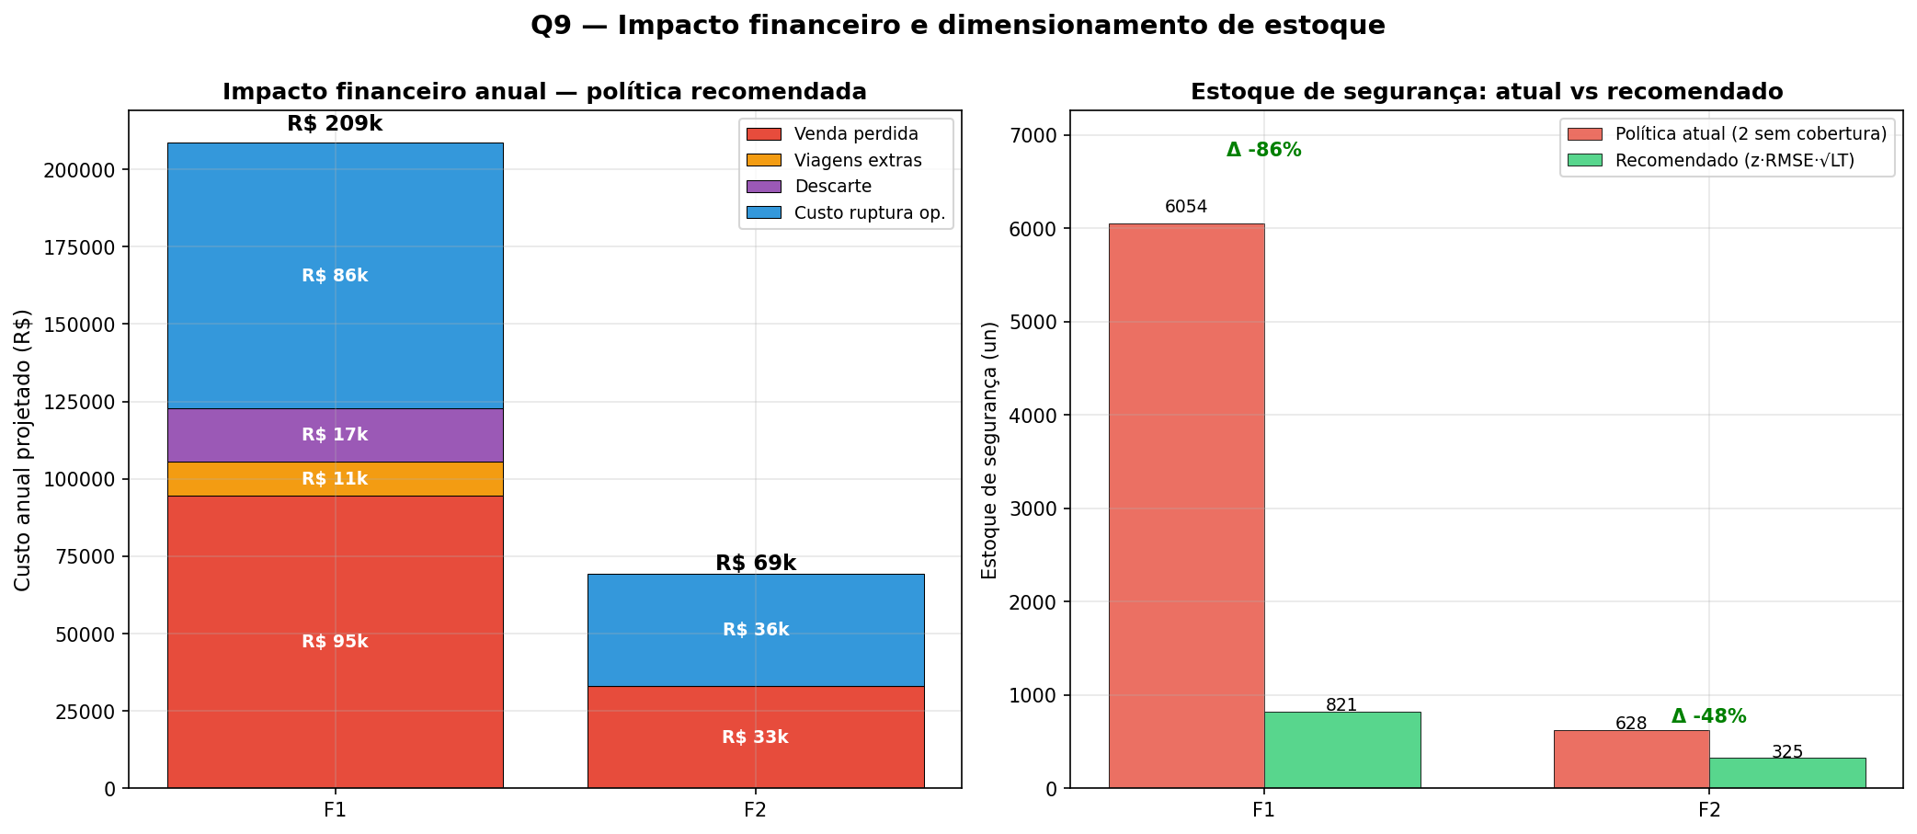
Q9 — impacto financeiro anual e reforma do estoque
9 / 10
R$ 209k
F1 / ano — falhas de previsão
R$ 69k
F2 / ano — só venda perdida
R$ 278k
Total 2 famílias combinadas
Descoberta central
A política atual (2 semanas de cobertura fixa) superdimensiona ES em 86% em F1 e 48% em F2. Em F1, isso são ~5.200 unidades extra × R$ 8,50 = R$ 44 mil de capital parado — e pior: produto com shelf life de 7 dias não sobrevive 2 semanas de cobertura → alimenta o descarte.
Vila Aurora — Relatório Parcial 1 • ENG4550 PI5 • Abril 2026
Notes:
45 segundos. Dois pontos: (1) magnitude do problema — R$ 278k/ano só em 2 famílias com política recomendada (número real é pior na operação atual); (2) o callout de baixo é o 'punch line' — 2 semanas fixas é política de quem não tem modelo; resultado é capital parado E descarte. Oxymoron operacional.

Slide 10
Síntese e próximos passos
10 / 10
O que aprendemos nos Blocos 1 e 2
✓
Diagnóstico estruturado em 4 camadas com sintomas quantificados dos 24 meses históricos
✓
Benchmark de 7 modelos × 5 famílias — recomendação por perfil de demanda
✓
Cadeia causal quantificada: R$ 278k/ano de custo de falhas só em F1 + F2
✓
Política atual superdimensiona ES em 48-86% → capital parado E descarte
Próximos blocos → Q10 a Q15
Q10
Q11
Q12
Q13-15
Dilemas de trade-off
Comparação de políticas
Ponto de virada
S&OE + Dashboard + Roadmap
serviço × custo × ESG × multicanal
revisão contínua vs periódica sob cenários
simulação Monte Carlo e fronteira eficiente
matriz de riscos, gatilhos, 90 dias
Obrigado • João • Lucas • Gabriel • Felipe
Vila Aurora — Relatório Parcial 1 • ENG4550 PI5 • Abril 2026
Notes:
45 segundos de fechamento. Recapitular as 4 entregas do parcial (os checks) e apontar o caminho: Q10-15 fazem a ponte do diagnóstico para o plano executável — simulação para escolher política, dashboard e roadmap de 90 dias. Encerrar com abertura para perguntas (5 min).

